Slide 1
Opplegg 3 – Arv og evolusjon
Kompetansemål
Naturfag:
utforske en selvvalgt naturfaglig problemstilling, presentere funn og argumentere for valg av metoder
risikovurdere egne forsøk og håndtere avfallet fra disse på en forsvarlig måte
drøfte hvordan utvikling av naturvitenskapelige hypoteser, modeller og teorier bidrar til at vi kan forstå og forklare verden
vurdere og lage programmer som modellerer naturfaglige fenomener
gjøre rede for hvordan klimaendringer påvirker evolusjon, utbredelse av arter og biologisk mangfold
beskrive DNA og hvordan egenskaper arves, og gjøre rede for hvordan arv er en forutsetning for evolusjon
Matematikk 1T:
formulere og løse problemer ved hjelp av algoritmisk tenkning, ulike problemløsingsstrategier, digitale verktøy og programmering
identifisere variable størrelser i ulike situasjoner, sette opp formler og utforske disse ved hjelp av digitale verktøy
modellere situasjoner knyttet til ulike temaer, drøfte, presentere og forklare resultatene og argumentere for om modellene er gyldige
utforske og beskrive egenskapene ved polynomfunksjoner, rasjonale funksjoner, eksponentialfunksjoner og potensfunksjoner
Matematikk 1P:
modellere situasjoner knyttet til temaer fra samfunnsliv og arbeidsliv, presentere og argumentere for resultatene og for når modellene er gyldige
identifisere variable størrelser i ulike situasjoner og bruke dem til utforsking og generalisering
tolke og bruke formler som gjelder samfunnsliv og arbeidsliv
bruke prosent, prosentpoeng, promille og vekstfaktor i utregninger og presentere og begrunne løsninger
tolke og bruke funksjoner i matematisk modellering og problemløsing
planlegge, utføre og presentere selvstendig arbeid knyttet til modellering og funksjoner innenfor samfunnsfaglige temaer
bruke digitale verktøy i utforsking og problemløsing knyttet til egenskaper ved funksjoner, og diskutere løsningene
Materialer:
Leire/trolldeig/playdoh, papp, limpistol, saks, tape, avispapir, garn/stoff, fjær +++

Slide 2
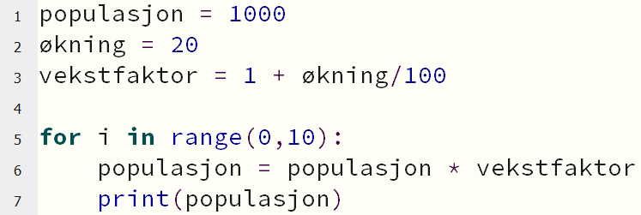
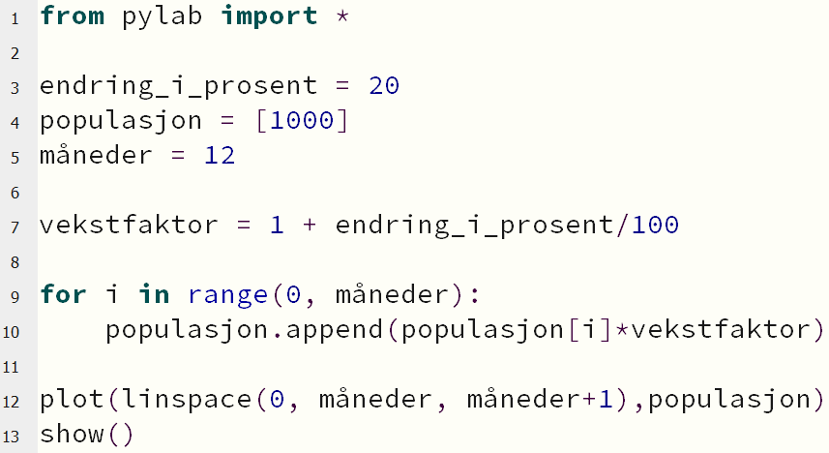
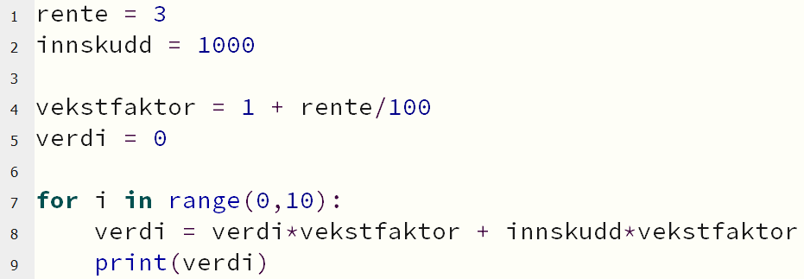
Løsningsforslag programmering (inkludert ekstraoppgavene)
Løsningsforslag for populasjonsvekst uten plotting av graf. OBS: verdiene for populasjon og prosentvis økning endres i de ulike ekstraoppgavene.
Løsningsforslag for populasjonsvekst inkludert plotting av graf.
Løsningsforslag for bankinnskudd med mulighet for et årlig innskudd.

